Slide 1
Разработка программного обеспечения «Крестики – Нолики»

Slide 2
Руководитель проекта
Назначение и функции ПО
Назначение программного продукта:
Разрабатываемое программное обеспечение «Крестики – Нолики» представляет собой программную имитацию логической игры «Крестики – Нолики».
Функции программного продукта:
Возможность играть с компьютером;
Возможность играть с человеком;
Возможность выбора требуемого уровня сложности при игре с компьютером;
Отображение текущей информации о ходе игры.
Планирование и мониторинг
Для организации работ в коллективе был разработан график работ. Он включал в себя еженедельный отчет лично мне с показом выполненных работ. После моей проверки (если я не находил ошибок), промежуточный результат отправлялся заказчику для окончательной проверки. Если результат удовлетворял заказчика, он его фиксировал. Если нет – указывал соответствующие ошибки, и шло их исправление.
Выполнение работ шло постепенно. Сначала был разработаны требования, на их основе дизайн, алгоритмы и составлена архитектура. По ним же были написаны тесты, после чего инженер – программист начинал писать программу. После написания программа была отдана тестировщику, который на основе тестов выполнял ряд действий над ней, ища в ней ошибки. После прохождения тестов, программе была присвоена версия 1.0 и представлена заказчику.
Авдеев И.А.

Slide 3
График работ
Авдеев И.А.

Slide 4
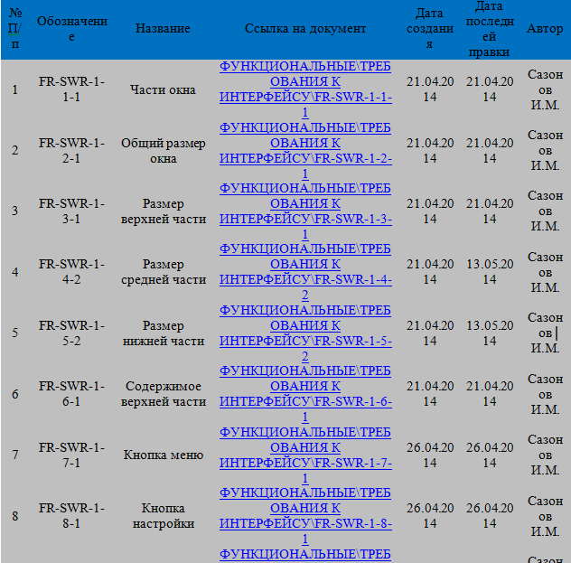
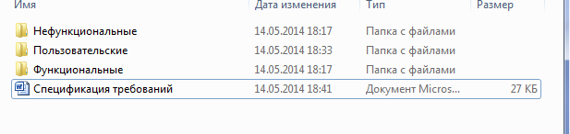
Разработка требований
Спецификация требований
Расположение
Сазонов И.М.

Slide 5
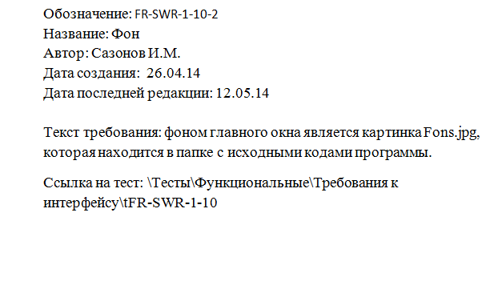
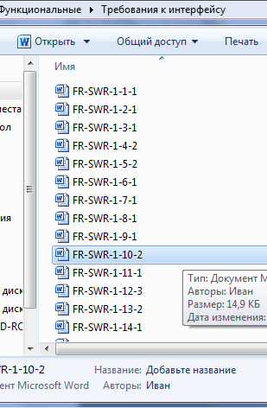
Разработка требований
Пример требования
Расположение
Сазонов И.М.

Slide 6
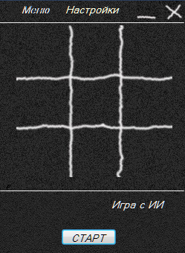
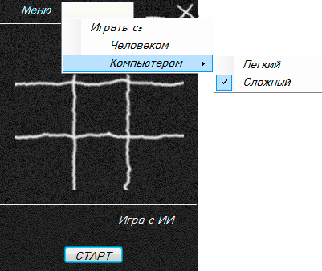
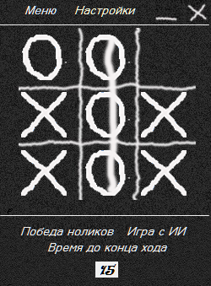
Интерфейс к по
ЛАКОНИЧНОСТЬ
УДОБСТВО
ПРОСТОТА
Новожилова В. М.

Slide 7
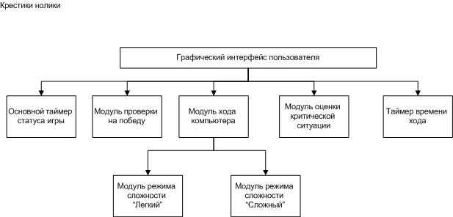
архитектура ПО
Рябчиков А. А.

Slide 8
Алгоритмы работы ПО
Основные алгоритмы:
Алгоритм старта «Новой игры».
Алгоритм Хода компьютера в «Простом режим»
Алгоритм Хода компьютера в «Сложном режиме»
Алгоритм «Определения критической ситуации»
Алгоритм «Проверки на победу»
Алгоритм работы «Основного таймера статуса игры»
Алгоритм работы «Таймера времени хода»
Рябчиков А. А.

Slide 9
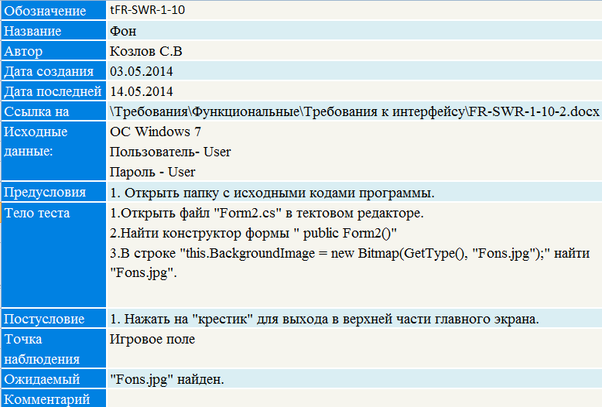
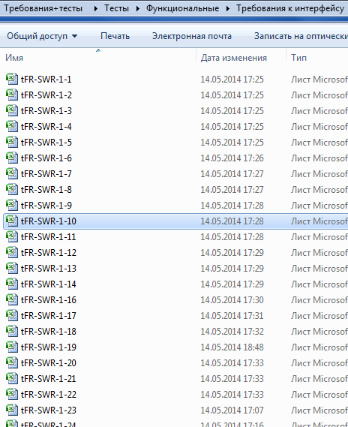
Разработка тестов
Пример теста
Расположение
Козлов С.В.

Slide 10
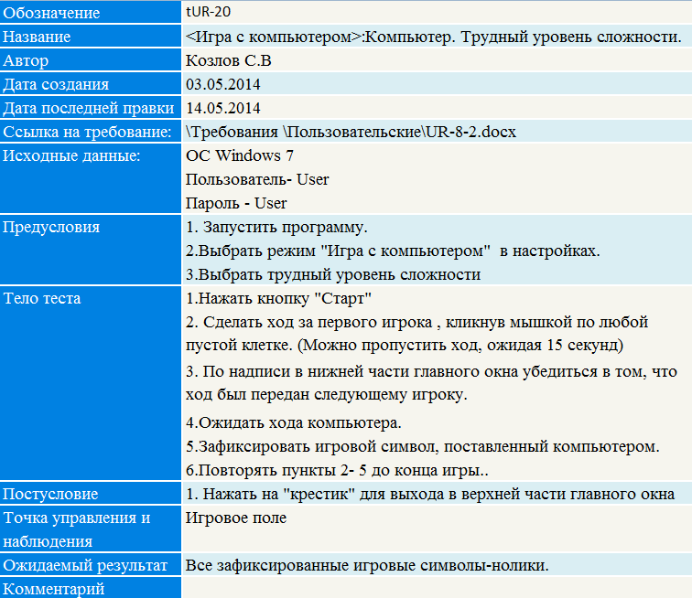
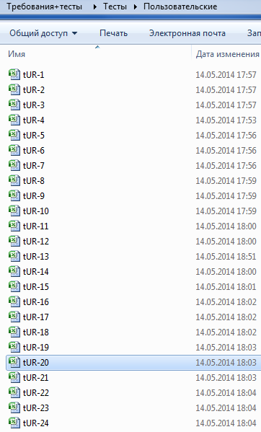
Разработка тестов
Пример теста
Расположение
Козлов С.В.

Slide 11
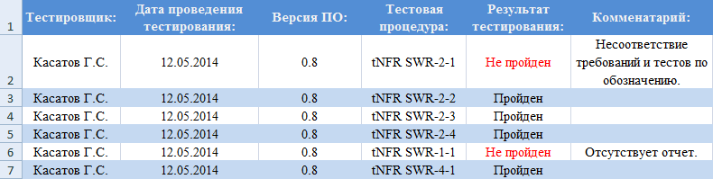
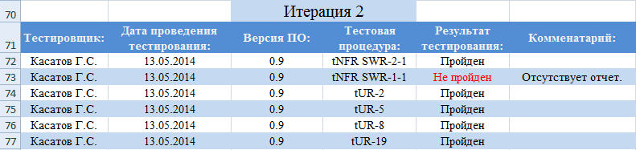
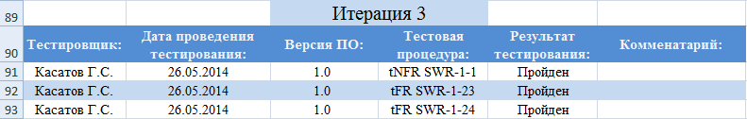
Результаты тестирования
Касатов Е.С.

Slide 12
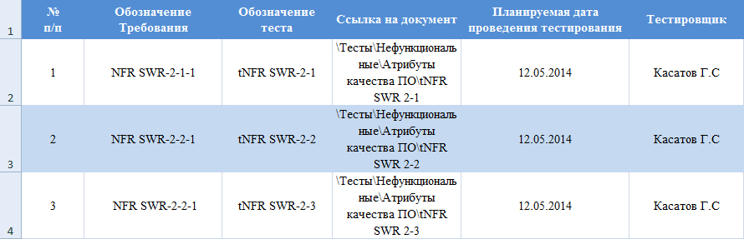
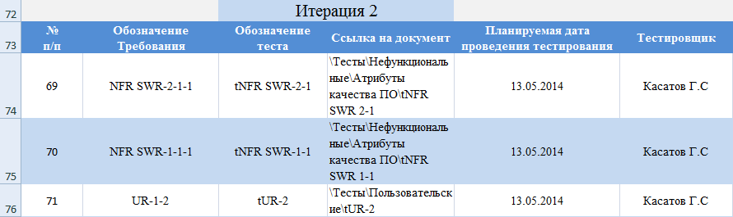
Тест-план
Касатов Е.С.

